Slide 1
RXjs
Reactive Programing with Java Script

Slide 2
Objective
Understand Reactive Programming
Apply RX to real word problem effectively

Slide 3
Reactive
เป็นคำศัพท์หนึ่งในวงการนักพัฒนา โดยไอเดียเบื้องหลังของมันคือการสนใจปฏิกริยา(react) เมื่อ entity X ที่สนใจเกิดการเปลี่ยนแปลง(Change) ตัว entity อื่นที่ขึ้นตรงกับ entity X ก็จะได้รับผลกระทบต่อการเปลี่ยนแปลงนั้น

Slide 4
Reactive Manifesto
เป็นหลักการที่กล่าวถึงวิธีการออกแบบสำหรับระบบใหญ่ๆ ตอบสนองสูง มีการทำงานแบบกระจาย พวก large-scale, distributed, high-performance application โดยหลักการนี้ถูกร่างจากกลุ่มวิศวกรเหล่านี้คือ Martin Thompson, Erik Meijer, และ Martin Odersky (ผู้สร้างภาษา Scala)
4ข้อสั้นๆแต่ได้ใจความที่พูดถึงในหลักการคือ
Responsive: ระบบต้องสามารถตอบสนองได้อย่างทันท่วงทีในทุกความเป็นไปได้
Resilient: ระบบต้องสามารถตอบสนองได้แม้ต้องเกิด failure ในระบบ, ฟื้นตัวได้เร็ว
Elastic: ระบบต้องสามารถตอบสนองได้ภายใต้ทุกสภาวะ workload ที่เปลี่ยนแปลง
Message Driven: ตัวระบบจะอ้างอยู่บน asynchronous และ message-passing โดยแต่ละ component จะต้องมีคุณลักษณะ loose coupling, isolation, location transparency และแต่ละส่วนจะต้องมีการจัดการ failure ในแบบ message ด้วย
รายละเอียดไปอ่านที่ http://www.reactivemanifesto.org/ เยอะจัด

Slide 5
Reactive System
คือ รูปแบบสถาปัตยกรรมหนึ่งที่สามารถรองรับการทำงานของ Application ในแต่ละหน่วยให้นำมาทำงานร่วมกันในฐานะระบบเดียว โดยที่แต่ละหน่วยในระบบมันจะต้องสามารถทำการประมวลผลใหม่ได้ถ้าหน่วยที่มันขึ้นตรงเกิดการเปลี่ยนแปลง ส่วนนี้จะรวมถึงความสามารถที่จะขยายหรือลดขนาดของระบบ(scale up/down ), load balancing ได้อย่างดี

Slide 6
What is Reactive Programing?
เป็นส่วนหนึ่งของรูปแบบการโปรแกรมมิ่งที่รองรับงานแบบ Asynchronous โดยหลักการของมันจะรองรับ event แล้วสามารถกระจายการเปลี่ยนแปลง(change)ได้ ภายใต้เงื่อนไขของ data flow มันเองและไม่มีการ block caller ซึ่งต่างจากแบบ imperative ที่ปกติจะต้องคอย response จากตัวที่ถูกเรียก ดังนั้นเมื่อทำงานเกี่ยวกับ asynchronous request ทำให้ต้องกำหนด control-flow อย่างละเอียดเพื่อ execution thread
เป็นลักษณะแบบ event – driven ซึ่ง event จะไม่มีการระบุ address และจะถูกสังเกตหรือฟังแทน
Observer pattern เป็น design pattern ของ OO ที่สามารถนำมาเป็นส่วนหนึ่งของการประยุกต์เข้ากับไอเดียนี้ได้
ลักษณะของการ Programming จะใช้รูปแบบของ functional programming มาประยุกต์กับปรัชญาของ Reactive Programming โดยเอามาจัดการกับ event ที่เป็นอิสระต่อกัน

Slide 7
Imperative Programming vs Functional Programming
Characteristic | Imperative approach | Functional approach
Programmer focus | How to perform tasks (algorithms) and how to track changes in state. | What information is desired and what transformations are required.
State changes | Important. | Non-existent.
Order of execution | Important. | Low importance.
Primary flow control | Loops, conditionals, and function (method) calls. | Function calls, including recursion.
Primary manipulation unit | Instances of structures or classes. | Functions as first-class objects and data collections.

Slide 8
Scenarios for RX
จัดการพวก user input events เช่น input ที่เกิดจากการพิมพ์, input ที่เกิดจากการ click, input ที่เกิด mouse เคลื่อนที่
การประมวลผลที่มี I/O ซึ่งมี latency มาเกี่ยวข้องกับการทำงานเช่น IO event จาก Disk, การได้รับ request จาก client ผ่าน network
การที่ต้องจัดการ event ที่ได้จาก Producer หรือ Publisher ของ message server

Slide 9
Question
ถ้าต้องจัดการกับ event stream เดียว หรือหลาย service ที่อิสระต่อกัน คิดว่า ใช้ Rx แบบ imperative หรือแบบ functional ?
ถ้าเกิดต้อง handle กับหลาย event ที่เกี่ยวเนื่องกันและมีเงื่อนไขระหว่างกัน เช่น ต้อง handle request ที่ต้อง handle error และเมื่อทำเสร็จจะต้องไปทำงาน clean up resources และหรือมีงานต่อเนื่องจากนี้อีก จากกรณีนี้คิดว่าเหมาะสมที่จะใช้ Rx หรือไม่?

Slide 10
Observable
Type ของ class ที่เป็นหัวใจหลักของ Rx programming คือ Observable ซึ่งมันจะมีหน้าที่เป็นตัวแทนของข้อมูลหรือ object ที่จะถูกสังเกต(Observe)ได้ ตัวอย่างเช่น พวก events ที่ถูก push(reactive) หรือ pull(interactive ในบางกรณี) เข้ามาโดยจะเอาไปใช้ได้แบบ asynchronous หรือ synchronous(ในบางกรณี) ก็ได้
เราสามารถเขียนอยู่ในรูปของ interface class ได้ตามนี้
interface Observable<T> {
Subscription subscribe(Observer obs);
}
จาก interface จะเห็นว่า Observer จะทำการ observe พวก event data stream(Observable) โดยใช้ subscribe เป็นตัวการติดต่อกัน
Observer ที่ได้ทำการ subscribe ตัว Observable แล้ว รับ push data ได้เมื่อมี event เกิดขึ้น

Slide 11
Observer
มีหน้าที่รับ event ที่ถูก push จาก Observable โดยจะมีโครงสร้างดังนี้
interface Observer<T> {
void onNext(T t);
void onError(Throwable t);
void onCompleted();
}
onNext จะรับ Data จาก Observable
onError จะถูกเรียกรับ Exception/Throwable error เมื่อเกิดข้อผิดพลาดระหว่างที่ประมวลผลกับ Observable
onCompleted จะถูกเรียกเมื่อเสร็จสิ้นการรับ event stream
ทั้ง onError กับ onCompleted จะถูกเรียกโดย terminal event และ event นี้จะมีเพียงครั้งเดียวและไม่มี event เข้ามาอีกหลังจากนี้ เราอาจจะมองได้ว่า Terminal event เป็นสัญญาณการจบ session ของObservable กับ Observer
เราสามารถสร้างเงิ่อนไขการเชื่อต่อระหว่าง Observable กับ Observer แบบ infinite ได้ถ้าไม่เกิด fail case

Slide 12
Subscription
คือ Object ที่ถูก return จาก Observable.subscribe(Subscriber) โดยมีหน้าทำการ unsubscribe ตัว Subscriber ที่ถูก register ใน Observable
Subscriber ที่ถูก unsubscribe() จะไม่ถูก push event อีกต่อไป
การ deregister นั้นจะถูกทำก่อน onComplete ถูกเรียก
interface Subscription<T> {
void unsubscribe();
}

Slide 13
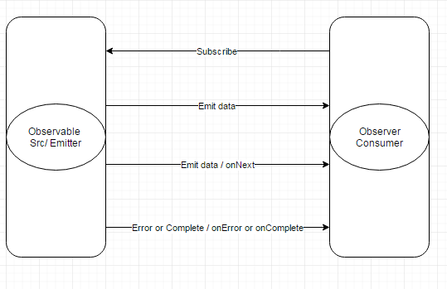

Slide 14
RxJS
Installation - node
Create a folder XXX
Change directory to XXX and then type “npm init --yes”
Type “npm install –save Rxjs”
Create your js file with type .js
Execute js file with “node <yourscript>.js”

Slide 15
RxJS
Installation – es5
Create a folder XXX
Create a html file called “index.html”
Add the following cdn in <head>
<script src="https://cdnjs.cloudflare.com/ajax/libs/rxjs/5.0.1/Rx.min.js"></script>

Slide 16
RxJS
Installation – es6
Create a folder XXX
Change directory to XXX and then type “npm init --yes”
Type “npm install –save Rxjs”
npm install --save-dev babel-core babel-loader babel-loader babel-preset-es2015 html-webpack-plugin webpack webpack-dev-server
Go to https://github.com/icerealm/RxJS-Training/tree/master/es6
Create webpack.config.js like the js file in es6 repository

Slide 17
RxJS Operator – create
create คือ operator หนึ่งที่อยู่ใน class Rx.Observable ไว้ใช้สำหรับสร้าง Observables โดยมันจะรับ Observer เป็นพารามิเตอร์ ฟังก์ชันนี้จะสามารถสร้างรายละเอียดของรูปแบบการปล่อย data ได้
let event$ = Rx.Observable.create( obs => {
obs.next('Simon');
obs.next('Tina');
obs.complete();
obs.error(“error naja!”);
});
event$.subscribe(data =>{ console.log(data) },
err => { console.log(err) },
() => { console.log("completed!!!") });

Slide 18
RxJS Operator - of
of คือ operator ที่ไว้สำหรับสร้าง Observables item โดยพารามิเตอร์ที่รับจะเป็น Object เดี่ยวๆ
let stream0$ = Rx.Observable.of("1", "2", "3");
stream0$.subscribe(
(val) => { console.log("onNext", val) },
(err) => { console.log("onError", err) },
() => { console.log("onCompleted") }
);

Slide 19
RxJS Operator - fromEvent
จะทำการจับ source ที่เป็น event ของ DOM object ที่ระบุ
var $input = $('#dataIn'); //document.getElementById(‘dataIn’);
var input$ = Rx.Observable.fromEvent($input, 'keypress');
input$.subscribe(x => {
console.log(x.keyCode);
});
--- html---
<input type="text" name="dataIn" id="dataIn"/>

Slide 20
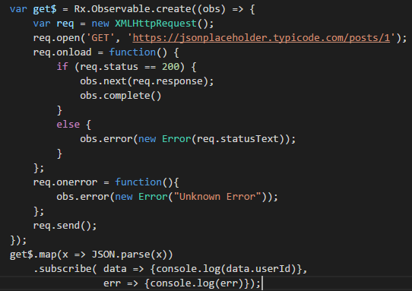
RxJS with Ajax request
เราสามารถประยุกต์ RxJS ในเรื่อง Asynchronous request อย่าง AJAX ได้โดยใช้ create ทำการ custom เพือสร้าง async request เป็น source stream ได้ดังนี้

Slide 21
RxJS DOM
เราสามารถใช้ Rx – DOM ที่เป็น third party lib มาช่วยลดรูปในการ observe Ajax request ได้ดังนี้
let stream3$ = rx.DOM.get('https://jsonplaceholder.typicode.com/posts/1'); stream3$.map(data => JSON.parse(data.response))
.subscribe(model => { console.log(model.title)},
err => { console.log(err)},
() => { console.log("completed!!")});

Slide 22

Marble diagrams
เป็นแผนภาพการไหลของ Asynchronous data stream ซึ่งจะช่วยในการอธิบายลอจิกของ Rx ที่จะสร้างขึ้นได้ง่าย
จากรูปจะเป็นการทำงานของ Rx.Observables.range(1,3)

Slide 23
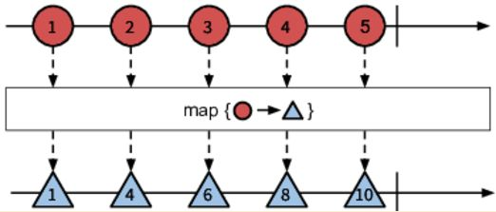
RxJS - map
map เป็น Operator ที่ถูกใช้มากที่สุดตัวหนึ่ง มันจะมีหน้าที่ในการ transform ค่าใน observable ตั้งต้นไปเป็นอีกรูปแบบหนึ่งตามที่กำหนดได้

Slide 24
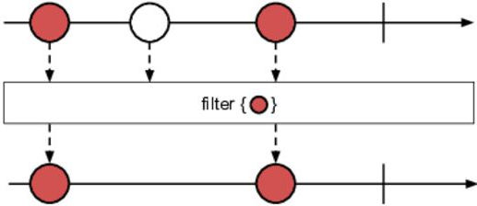
RxJS - filter
เป็นโอเปอร์เรเตอร์ที่มีหน้าที่ในการทดสอบว่า ข้อมูลใน Observable item นั้นผ่านตามเงื่อนไขท่ำหนดหรือไม่ ค่าที่ return ใน function จะเป็น Boolean (true | false)

Slide 25
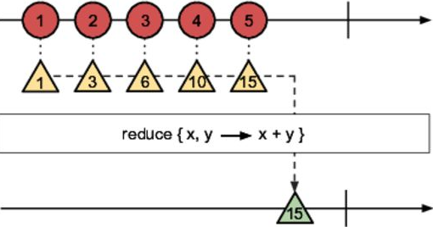
RxJS - reduce
เป็นโอเปอเรเตอร์แบบ Aggregate มีหน้าที่นำค่าของ Observable item มารวมกันเป็นค่าเดียว โดยมันจะมี parameter อยู่ 2 ตัว x, y ค่าแรกจะเป็นผลของการคำนวนครั้งที่แล้วส่วนค่าหลังจะเป็นค่าปัจจุบัน

Slide 26
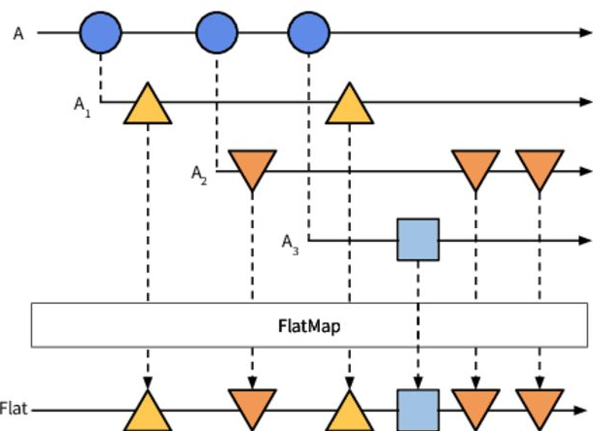
RxJS - flatMap
ในบางกรณีค่าใน Observable item นั่นเก็บค่าของ Observable ไว้ที่ตัวมันตั้งแต่ 1จนถึง n ตัว การจะประมวลผลเหล่านี้ให้อยู่ใน order ของลำดับมิติเดียวกันเราควรจะใช้โอเปอร์เรเตอร์แบบ flatMap มาจัดการ

Slide 27
RxJS – Cancelling Sequence
ปกติตัว Observables เองจะไม่มี method ส่งมาหยุดการทำงาน แต่ถ้าเราต้องการจะหยุดการทำงานเมื่อเจอเงื่อยไขที่กำหนด RxJS ก็มีอีกทางหนึ่งช่วยเรื่องนี้คือทำการ dispose โดยใช้ subscription.dispose();

Slide 28
Subject
คือ Type ที่เป็นทั้ง Observer และ Observable ในเวลาที่มันเป็น Observer มันจะสามารถ subscribe กับ Observable ได้ และถ้าตัวมันเป็น Observable เองมันจะสามารถสร้างค่าที่ให้ Observer มา subscribe มันได้เช่นกัน
ตัวอย่างที่นำไปใช้กันคือ การเป็น Proxy Object ระหว่าง data source และเป็น Subject ให้กับ listener

Slide 29
Review Code & Example
https://github.com/icerealm/RxJS-Training

Slide 30
References
Reactive Programming with RxJs
Author: Sergi Mansilla
Reactive Programming with RxJava
Authore: Tomasz Nurkiewicz and Ben Christensen
https://en.wikipedia.org/wiki/Reactive_programming
http://reactivex.io

